Slide 1

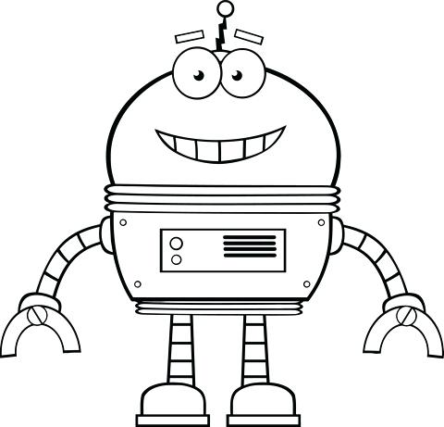

Slide 2
Guía 5:
En esta guía vamos a realizar desafíos en las plataformas Pilas Bloques y LightBot

Slide 3
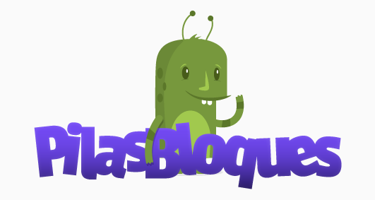
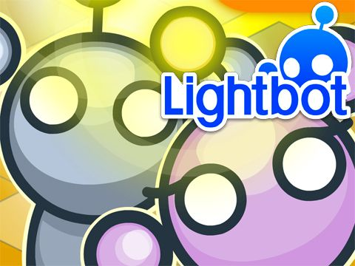
Vamos a programar jugando

Slide 4
ACTIVIDAD 8
Ingresar a la plataforma Pilas Bloques https://pilasbloques.program.ar
Realizar los siguientes desafios del 2do ciclo:
El Alien toca el botón
El gato en la calle
El marciano en el desierto
Ingresa a la plataforma https://www.lightbot.lu/
Realiza diferentes niveles de programación

Slide 5

Además . . .
Vamos a llevar a cabo un desafío de Programación……. a través de un juego!!
Ingresa al link del juego de Google: https://g.co/doodle/2xnezh?ds=cl
Juega los 6 niveles
Cuál fue el nivel que más te costó y mas repetiste
Lograste superar todos los niveles?
Lograste realizar la programación de forma más eficiente? (en el menor número de pasos)
(Explicación del juego)

Slide 6
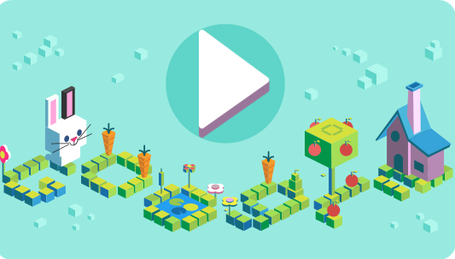

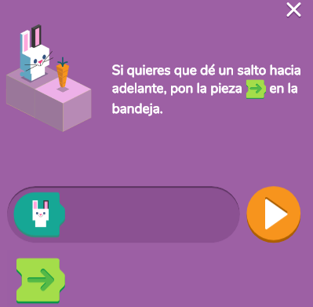
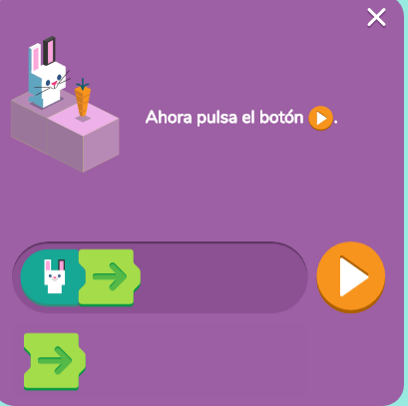
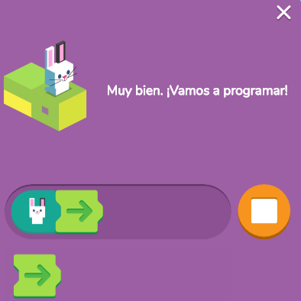
Google celebró el 50 aniversario de Kids Coding con un divertido juego a través de su doodle
https://g.co/doodle/2xnezh?ds=cl
Objetivo → El conejo debe comer todas las zanahorias en el menor número de pasos posible

